Slide 1
Iterator
1、什么是Iterator接口
来处理所有不同的数据结构（Array、Object、Set、Map）提供统一的访问机制。任何数据结构只要部署 Iterator 接口，就可以完成遍历操作
2、基本用法
ES6 规定，默认的 Iterator 接口部署在数据结构的Symbol.iterator属性
说明：原生具备 Iterator 接口的数据结构有：
Array、Map、Set、String、TypedArray、函数的 arguments 对象、NodeList 对象

Slide 2
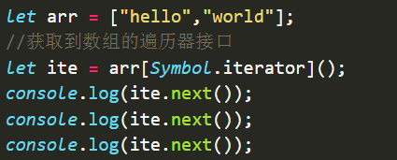
Iterator
访问数组的遍历器接口
说明：对于原生部署 Iterator 接口的数据结构，不用自己写遍历器生成函数，for...of循环会自动遍历它们。除此之外，其他数据结构（主要是对象）的 Iterator 接口，都需要自己在Symbol.iterator属性上面部署，这样才会被for...of循环遍历。

Slide 3
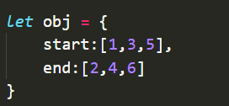
Iterator
部署对象的遍历器接口
要求：可以利用for...of循环依次遍历出来1,3,5,2,4,6

Slide 4
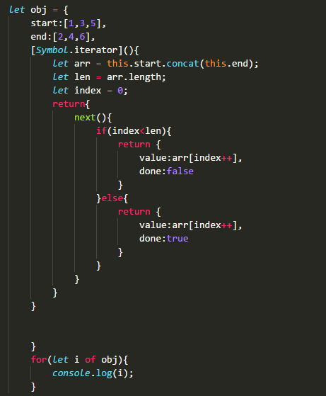
Iterator
总结：自定义遍历器操作
（1）定义方法
[Symbol.iterator](){}
（2）返回值
包含next()方法的一个对象
（3）next()方法返回一个包含value、done属性的对象

Slide 5
课后练习
利用class封装面向对象的轮播图

Slide 6


